Slide 1
【课前思考】这一广告语出现的历史背景是什么？
19世纪以来，全球范围内的资金流动、人才流动和技术转移日益频繁。从1930年到1990年，随着世界全新沟通的实现，空运成本已从平均每英里68美分降到11美分，纽约与伦敦的三分钟的电话费从244美元降到3美元。1964~1965年在纽约举行的世界展览会上，沃特·迪士尼公司的一句广告语说：“世界太小了。”——高德步、王珏《世界经济史》
①科学技术的创新
②世界市场的形成
③经济全球化

Slide 2
第9课 20世纪以来
人类的经济与生活
浙江大学附属中学 赵茜
【课程标准】
认识20世纪以来贸易、金融的变化对人类生活的影响。

Slide 3
一、20世纪以来世界经济在曲折中发展

Slide 4
1.20世纪初的经济发展
【回顾】请指出20世纪初，西方国家的整体经济变化及其影响。
大约在1880年或1890年，一个巨大的变化席卷了资本主义社会。……规模庞大和非个人的有限公司成了越来越突出的特征。
——帕尔默《工业革命：变革世界的引擎》
国家 | 英 | 德 | 法 | 美
1870年工业产量所占位次 | 1 | 3 | 2 | 4
1913年工业产量居世界位次 | 3 | 2 | 4 | 1
1870—1913年工业增长倍数 | 1.3 | 4.6 | 1.9 | 8.1
1913年殖民地面积所占位次 | 1 | 4 | 2 | 5
20世纪初，垄断资本主义继续发展。
资本主义国家间政治经济发展的不平衡与重新瓜分世界的斗争引发了第一次世界大战。

Slide 5
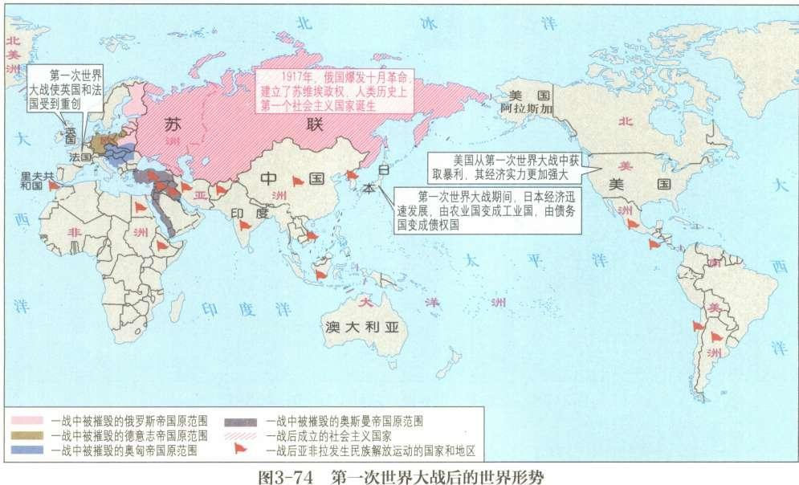
【回顾】第一次世界大战给世界造成了怎样的影响？
1917年俄国爆发十月革命，建立世界上第一个社会主义国家
英法经济重创
开始改变以欧洲为中心的国际格局。
摧毁四大帝国，
新兴民族国家出现
美日经济崛起
亚非拉民族解放运动高涨

Slide 6
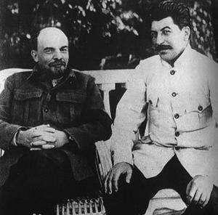
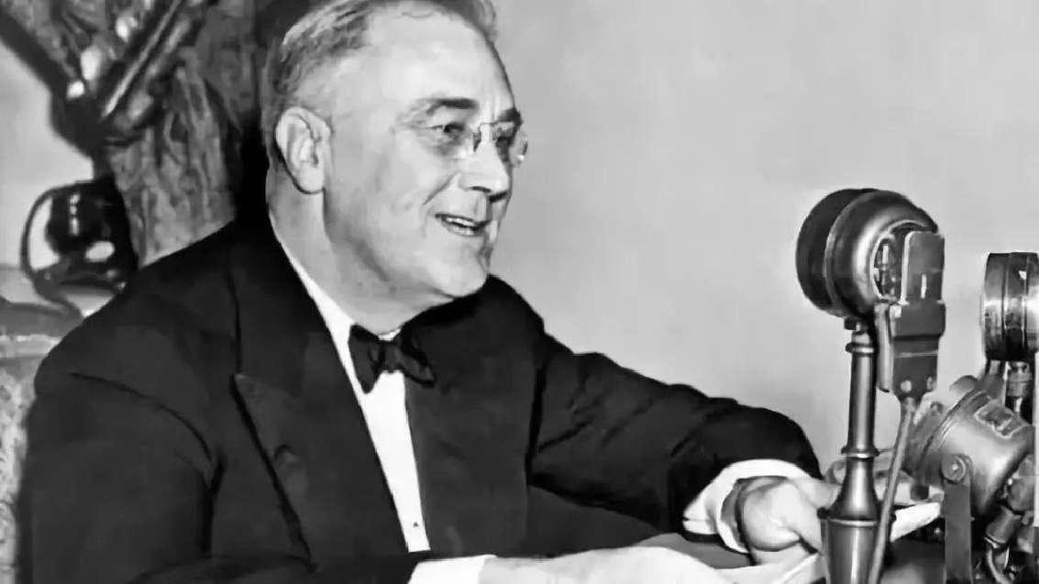
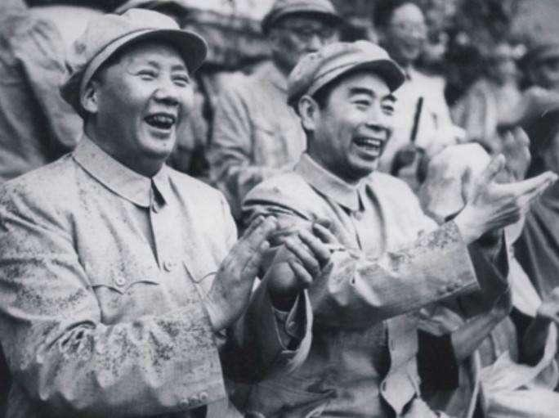
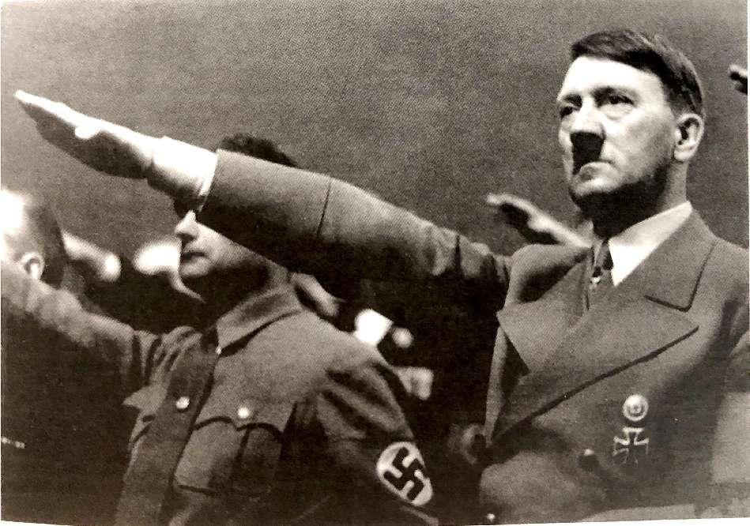
平行的经济轨道

Slide 7
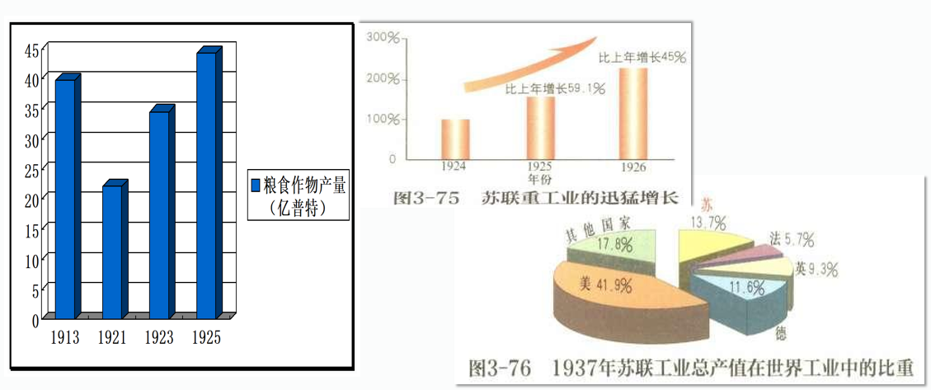
2.社会主义世界的经济发展
（1）“一战”后的社会主义之路
思考1：据材料指出20世纪以来俄国经济政策的变化，及其最终成就？
战时共产主义
新经济政策
苏联模式
1937年，苏联工业总产值位居欧洲第一，世界第二

Slide 8
思考2：请结合材料和所学，以表格形式整理俄国经济政策。
“在一个遭受帝国主义战争破坏的国家里，实行余粮收集制，禁止自由贸易……不仅是维持生活和对付战争，已经超越‘一般革命’的任务，而是共产主义的任务，是推进社会主义的主要路径。”——《苏联史》
斯大林模式是为实施一种优先发展重工业、迅速实现国家工业化的赶超战略服务的制度。——梁孝：《斯大林模式、工业化和边缘国家的社会主义》
 | 战时共产主义 | 新经济政策 | 苏联模式
时间 | 1918-1920年底 | 1921-1928 | 1936年确立
目的/实质
内容
影响/ 成就
集中有限力量保证战争胜利（直接过渡）
重心：调整国家与农民的关系
实现苏联社会主义工业化
余粮收集制
粮食税；私营企业发展；租让制
高度集中的计划经济体制
积极：保证前线粮食供应，缓解城市饥荒。
稳定和恢复国民经济;
巩固苏维埃政权。
积极：短时间实现工业化，奠定强大国家的基础，为卫国战争胜利创造物质条件，赢得国际声誉。
局限：严重损害农民利益，导致战后经济和政治危机。
局限：片面发展重工业，国民经济比例严重失调，影响苏联发展。

Slide 9
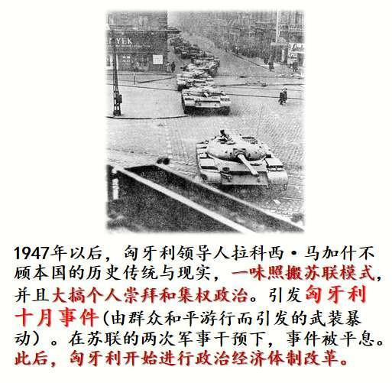
（2）“二战”后的社会主义之路
思考3：请结合所学，请评述苏联与东欧改革（结果、过程评价）。
原因：20世纪五六十年代，苏联与东欧社会主义国家在经济发展过程中，指令性计划和官僚化管理效率低下、运转不灵等问题突出，随后的改革陷入困境。
赫鲁晓夫下令开展的垦荒运动不仅没有解决苏联的粮食问题，反而使许多土地成为荒漠。
——金重远《20世纪的世界—百年历史回溯》
我们的社会是一个正在迅速变化的社会。我们面临很多新问题，相当复杂的情况。我们不能保证不犯错误。但我确信，最大的错误就是害怕犯错。
——戈尔巴乔夫（1987年6月）
结果：1989年，东欧发生剧变；1991年，苏联解体。社会主义经济面临挑战。

Slide 10
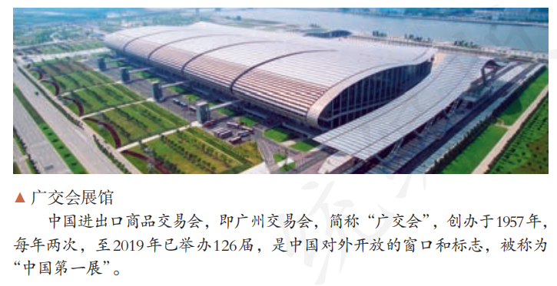
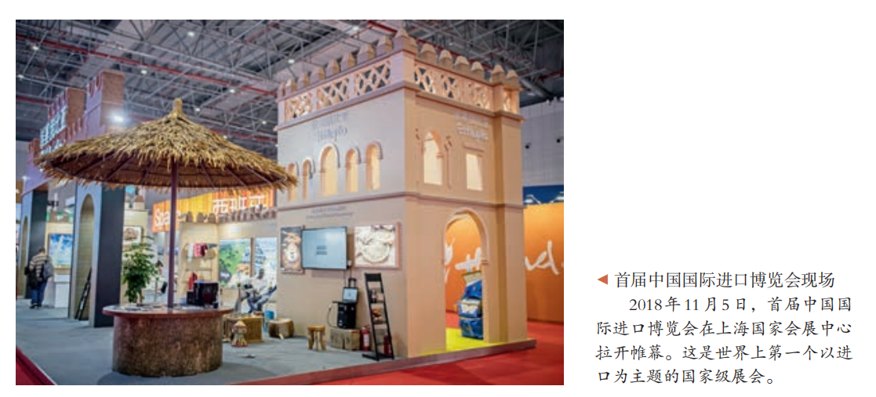
思考4：从首届广交会到首届进博会展示出中国经济怎样的发展历程？
①奠基：社会主义革命与建设的曲折探索，奠定现代化的工业基础。
②转折：1978年中共十一届三中全会召开，实现伟大历史转折。
③成就： 2010年中国经济总量超越日本,成为仅次于美国的世界第二大经济体。

Slide 11
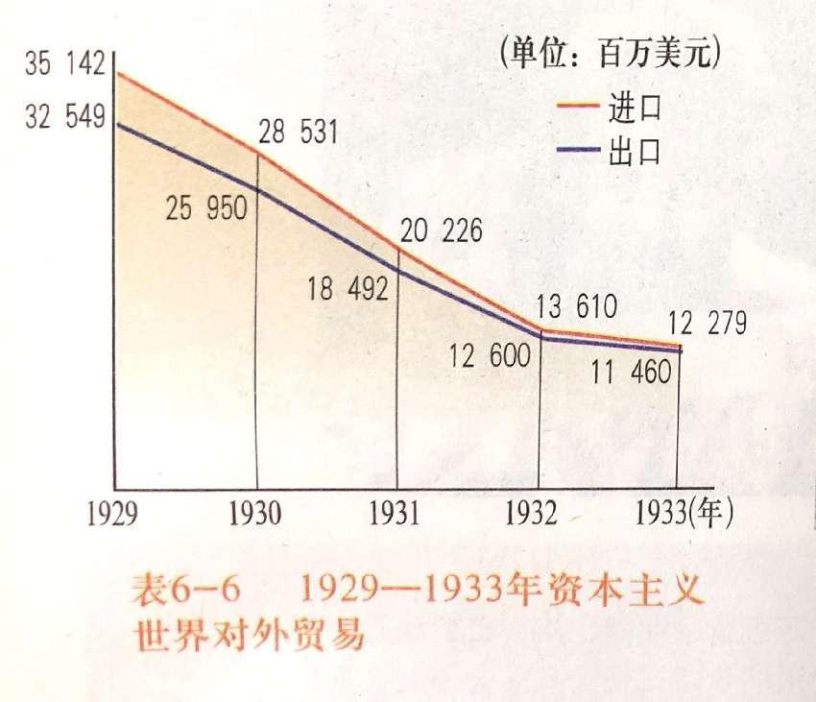
2.资本主义世界的经济发展
（1）“一战”后的资本主义之路
思考1：罗斯福和希特勒的讲话反映了怎样的经济变化？各国如何应对变化？
①原因：资本主义经济虽然有所发展，但是资本主义制度的基本矛盾犹存。
②结果：资本主义世界出现空前严重的经济危机。
“作为一个国家，我们拒绝了任何彻底的革命计划。为了永远地纠正我们经济制度中的严重缺点，我们靠的是旧民主秩序的新应用。”——罗斯福
用德国的剑为德国的犁取得土地，为德国人民取得每天的面包。——希特勒
目的：维护资本主义制度
自由放任
特点：国家干预经济
武力对外扩张
③应对：资本主义国家经济遭受重创；美国通过罗斯福新政扭转危机；德国、意大利、日本走上法西斯道路，发动了第二次世界大战。

Slide 12
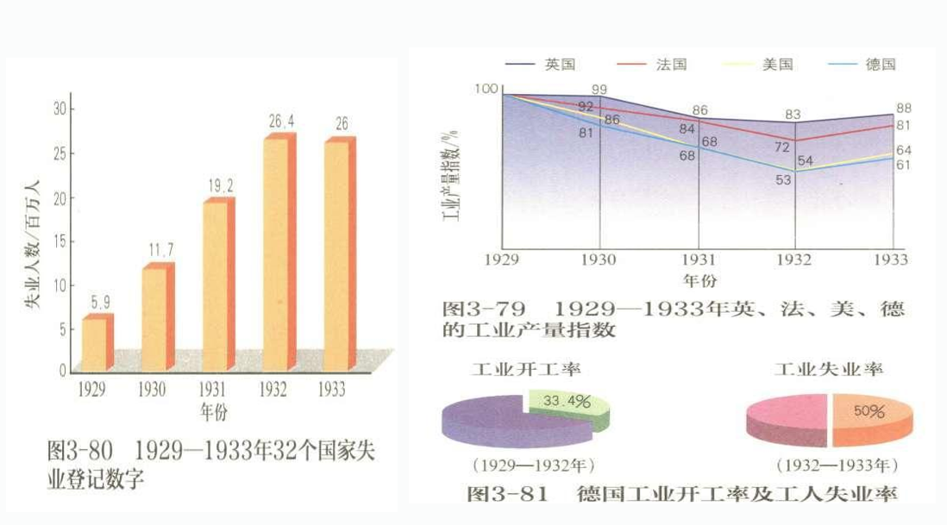
思考2：结合教材和下列数据，概括20世纪初期 的“经济危机”有何具体表现？
④表现：银行倒闭、企业破产、市场萧条、生产锐减，失业人数激增，人民生活水平大幅下降，社会矛盾尖锐。

Slide 13
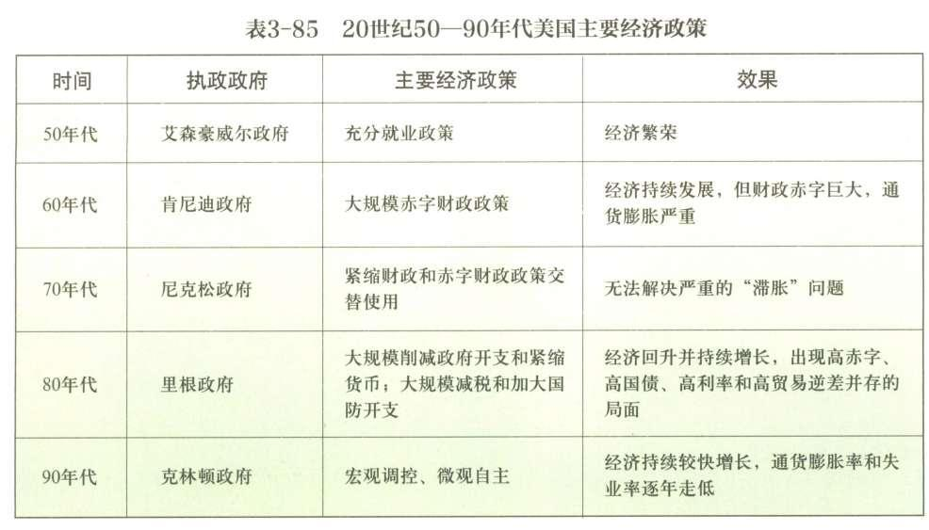
（2）“二战”后的资本主义之路
思考3：结合第六课和下表，分析二战后西方国家的经济发展的原因及其成果。
①科技革命的推动：现代科技的进步促进新兴产业发展与传统产业升级。
②经济政策的影响：政府宏观调控与市场调节相结合是主要手段。
措施：经济计划、财政政策、货币政策、收入政策以及福利政策等
成果：实现经济快速增长；极大提高了各部门的生产效率。
社会有一个梯子和一张安全网，梯子用来供人们自己努力改善生活，安全网则用来防止人们跌入深渊。
——英国首相撒切尔

Slide 14
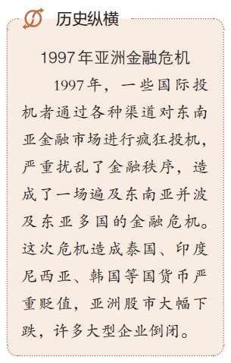
（2）“二战”后的资本主义之路
思考4：下列两则材料反映了什么问题？
到1976年,占美国人口1%的美国最富有的人所拥有的财产总和占国家总财富的20%,但到了90年代中期,这1%的最有钱人已占有了49%的国家总财富。
——《现代资本主义三次工业革命中的成功者》
局限：经济变化并没有解决资本主义生产社会化与生产资料私人占有之间的固有矛盾。随着全球化的发展，世界范围内贫富分化加剧，经济危机时有发生，波及范围更大。

Slide 15
小结：新航路开辟以来资本主义国家的三大经济思想
阶段
工场手工业时期
工业革命后
垄断资本主义发展时期
原因
资本原始积累的需要
资本主义经济发展需要开拓世界市场
垄断资本主义发展，资本主义矛盾激化
重商主义
自由主义
凯恩斯主义
16世纪—18世纪
18世纪—20世纪30年代
20世纪30—70年代
政府主导
垄断外贸
提高关税
自由贸易
自由竞争
自由经营
主张
国家全面干预经济，宏观调控
表现
特权贸易公司
殖民掠夺
自由放任政策
罗斯福新政

Slide 16
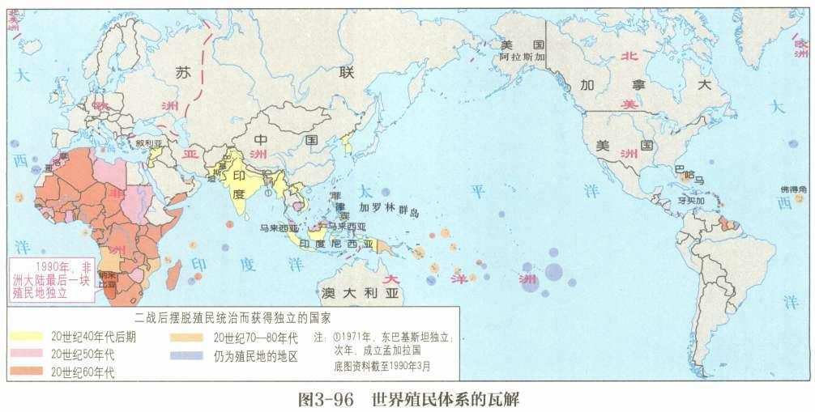
3.新兴民族独立国家的经济发展
思考1：结合教材和下图分析新兴民族独立国家经济发展的条件、成果?
（1）条件：
①第二次世界大战后，原先的殖民地与半殖民地国家纷纷独立。②将经济独立作为首要目标，并通过发展国有经济与制订经济计划加速自身工业化进程。
（2）成果：
20世纪60年代至70年代前期，一些国家的经济实现了高速发展。

Slide 17
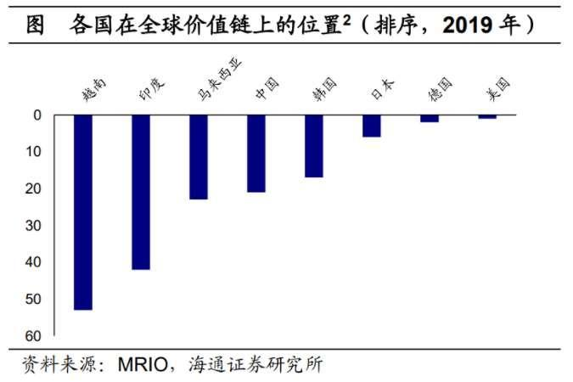
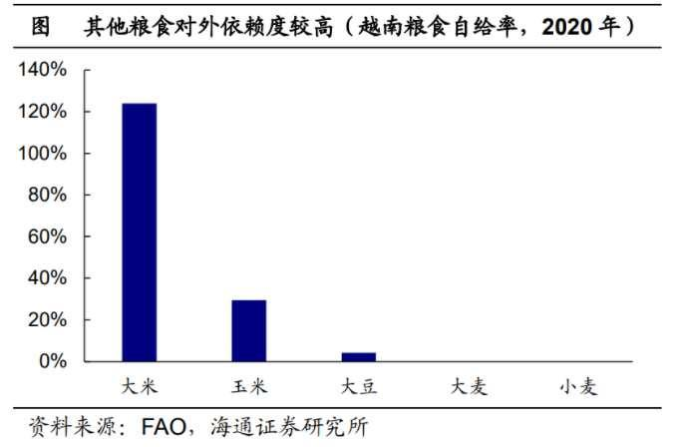
3.新兴民族独立国家的经济发展（发展中国家）
思考2：结合教材和数据分析新兴民族独立国家遭遇的发展困境？
问题：由于自身经济结构存在问题和西方发达国家贸易保护主义抬头，发展中国家经济发展道路充满挑战。

Slide 18


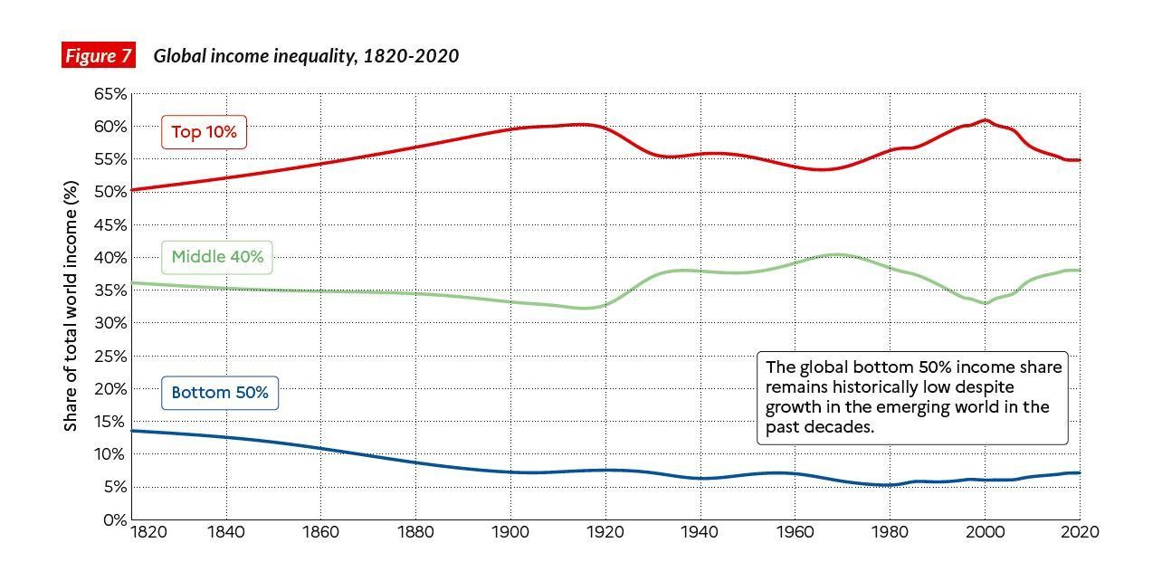
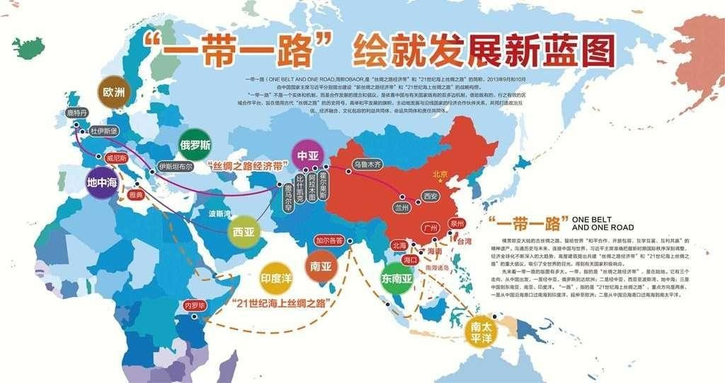
4.21世纪以来的经济发展
思考：21世纪的经济发展存在什么问题，中国如何应对？
（1）世界：
（2）中国：
①经济全球化深入发展，各国相互联系和依存日益加深。
②经济的不稳定性、不确定性突出，增长动能不足，贫富分化日益严重。
面对挑战，中国坚持对外开放的基本国策，倡议推动“一带一路”国家合作，努力实现政策沟通、设施联通、贸易畅通、资金流通、民心相通，打造国际合作新平台，增添共同发展新动力。
↑过去两百年间不同阶层（前10%、中间40%及底层50%）收入比例趋势图

Slide 19

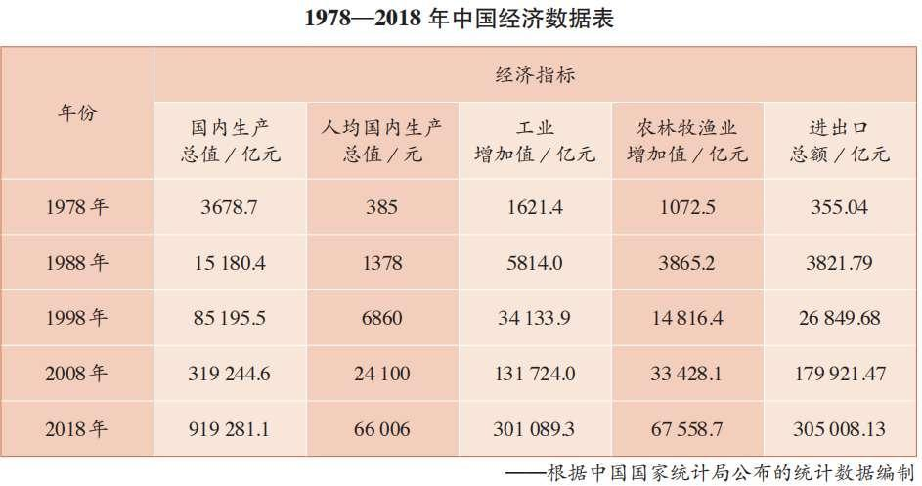
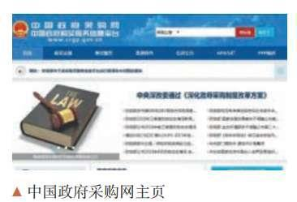
【思考点】结合所学，概括第二次世界大战后，世界经济的发展有何特点？
政府宏观调控和市场调节相结合是经济增长的主要手段之一；
科学技术在推动经济增长方面作用越来越大；
全球化趋势明显，贫富分化加剧，经济危机时有发生；
中国在世界经济中的地位不断提升。
经济全球化趋势的发展也带来了严峻挑战，南北差距拉大，一些发展中国家面临被进一步边缘化的危险，经济和金融风险增大。
——胡锦涛：《推动全面合作，促进共同发展》

Slide 20
二、国际贸易与人类生活

Slide 21

1.国际贸易体系的建立——从《关税与贸易总协定》到世界贸易组织
思考1.1：请指出美国决定重建世界贸易关系的历史背景？标志是什么？
美国害怕西欧的经济崩溃给共产党带来可乘之机，也担心日本左倾势力的发展，所以决心在过去贸易格局的基础上重建贸易关系，确立自己在全球的主导地位。
——萧国亮《世界经济史》
（1）背景：从19世纪70年代到第二次世界大战，由于战争与经济危机，各国通过贸易封锁与提高关税保护本国贸易，国际贸易总量增速放缓，世界经济萧条，人民生活困难。
（2）标志：1947年达成《关税与贸易总协定》
（3）地位：二战后世界上出现的第一个以法律的形式调整国际贸易和贸易关系的规则和程序，建立起缔约方之间权利及义务关系的体制。
General Agreement on Tariffs and Trade, GATT

Slide 22
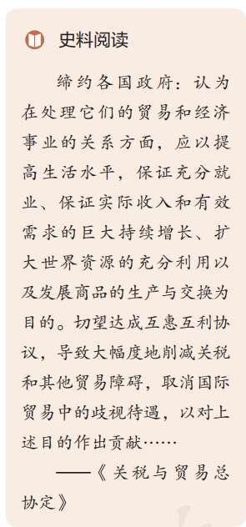
思考1.2：结合【史料阅读】概括关贸总协定的宗旨及其意义。
（4）宗旨：提高生活水平、保证充分就业、保证实际收入和有效需求的持续增长。
（5）意义：各缔约国通过谈判，削减关税和其他贸易壁垒，取消国际贸易中的歧视待遇，促进了国际贸易的发展。

Slide 23

思考2.1:阅读教材，指出世界贸易组织的宗旨与关贸总协定有何不同？
思考2.2：请找出服务贸易扩大的表现？以此为例分析WTO的影响？
（1）成立：1995年，在《关税与贸易总协定》的基础上成立
（2）宗旨：
各成员力求扩大货物和服务的生产与贸易，合理利用世界资源、保护环境，确保发展中国家尤其是最不发达国家在国际贸易中的份额和利益，建立更具有活力和永久性的多边贸易体制。
（3）表现：
1997年，69个世界贸易组织成员签署了《全球基础电信协定》，电报、电话、移动式数据服务等电信市场相互开放，大大降低了人们的通信成本。WTO进一步扩大服务贸易，涉及12大类。
（4）影响：
①推动国际贸易自由化，促进经济全球化的发展。
②关税的下降和服务贸易市场的开放，刺激有效需求，提高生活水平。
（5）局限：
西方发达国家仍然主导游戏规则的制定，为一己私利往往成为世贸组织原则的破坏者。

Slide 24
辨析：关贸总协定与世贸组织区别
 | 关贸总协定 | 世贸组织
性 质 | 临时适用的 多边贸易协定 | 正式的国际组织
管辖范围 | 部分货物贸易 | 货物、服务贸易及知识产权
承担义务 | 随意 | 硬性

Slide 25
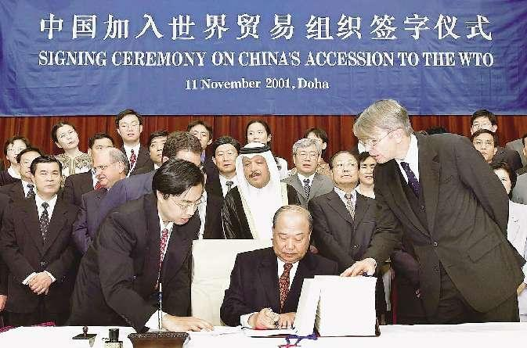
2.中国加入世界贸易组织（2001）
思考：中国加入WTO有什么作用？
当其他人在编写游戏规则时，一个外向型的中国绝不能袖手旁观。一个拥有越来越重要的出口利益的中国决不能没有可靠的、更多的进入全球市场的机会，而这种可靠性只有在多边体制中才能找到。——1997年世贸组织总干事鲁杰罗在北大的演讲
使中国经济在全球化进程中获得参与制定规则和竞争的有利位置，从而得到更为广阔的发展空间，对经济体制改革和现代化建设产生深刻影响，标志着中国对外开放进入了一个新的阶段。

Slide 26
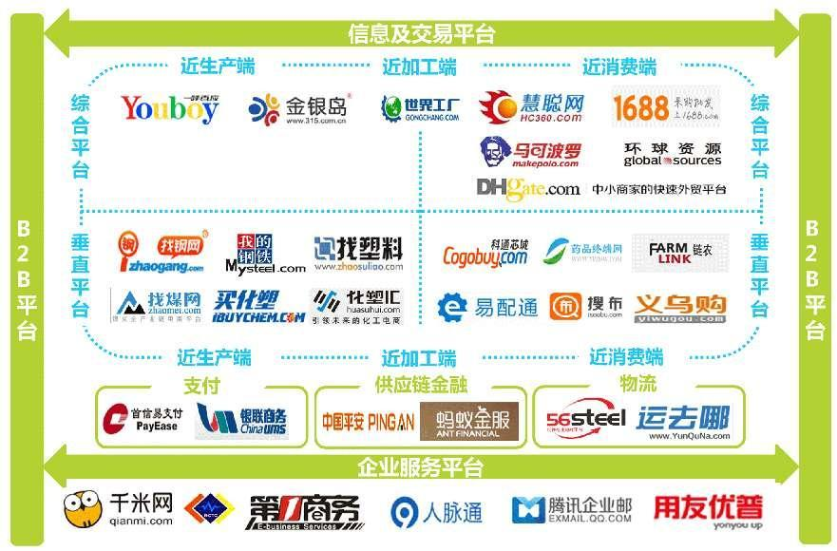
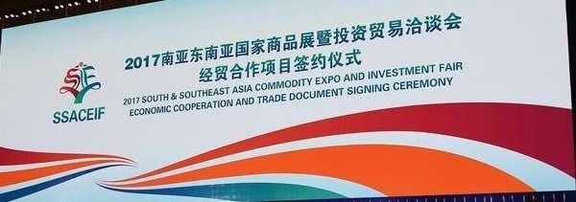
3.国际贸易体系的发展——贸易形式更加多样
思考：阅读教材，指出20世纪90年代以来世界贸易有哪些新变化？
【学习聚焦】
世界贸易组织成立后，服务贸易增长迅速，电子商务兴起，改变了人们的生活。
①贸易形式的变化：商品贸易同国际投资、技术贸易、劳务承包等结合在一起，实现了更多样的经济合作方式。
②交易手段的变化：电子商务兴起后，人们利用互联网技术和通信技术进行商品、技术和服务交换，突破了时空障碍，极大提高了商业效率，降低了相关成本，便利了人们的生活。

Slide 27
三、国际金融与人类生活

Slide 28


1.国际金融体系的建立
（1）标志：二战后，美国主导建立了布雷顿森林体系。
（2）组成：1945年成立了国际货币基金组织（IMF）和世界银行( WB )
 | IMF | WB
成立时间 | 1945
总部 | 华盛顿
运行机制 | 美元与黄金挂钩，各国货币与美元挂钩，帮助维持黄金与美元的固定汇率
资金来源 | 成员国认缴资金，美国因而获得最大投票权
宗旨
业务
重建国际货币制度，以维持汇率的稳定和国际收支的平衡，增强会员国维持经济繁荣的信心。
鼓励对外投资，促进战后经济的复苏与发展。
向会员国发放中长期贷款，用于恢复和发展经济。初期，贷款对象集中在西欧国家，后来重点转向发展中国家。
向会员国发放短期贷款，用于进行国际收支调整。

Slide 29



——金融全球化
2.国际金融体系的发展
思考1：指出90年代以来国际金融体系的发展趋势及其具体表现？有何风险？
（1）主导趋势：
（2）表现：
资本流动全球化、金融市场一体化和金融机构全球扩张。
①非银行金融机构迅速发展，证券市场的融资规模不断扩大。
②不同金融机构的业务界限被打破，银行、证券和保险的产品日益趋同并相互融合，大型金融集团和跨国金融企业不断涌现。
（3）风险：金融风险一旦失控，导致大范围金融波动，甚至引起全球性的金融危机。
摩根士丹利
美国高盛公司

Slide 30
——中国金融的发展
2.国际金融体系的发展
思考2：阅读教材，指出中国现代金融发展的趋势及其具体表现？
趋势：作为迅速崛起的新兴经济体，中国在国际金融中的影响力逐步提升。
表现：
中国政府开始推进人民币国际化
中国成为国际货币基金组织第三大成员国
中国发起成立亚洲基础设施投资银行
人民币成为主要的国际储备货币之一
2009
2010
2015
2016

Slide 31
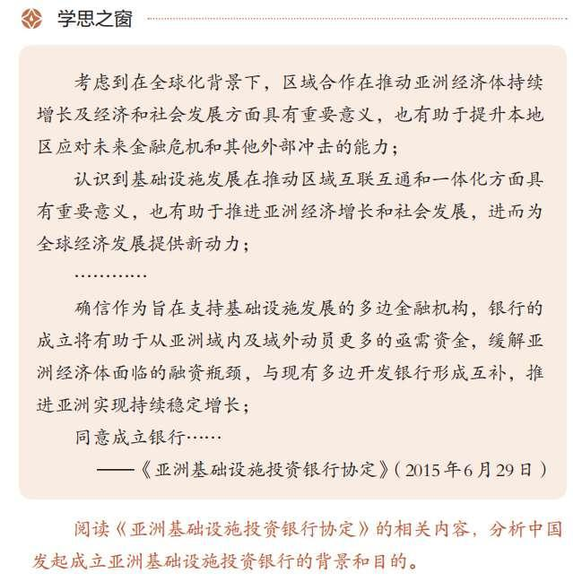
背景：经济全球化；中国在世界经济中的地位提升。
目的：解决亚洲经济体发展中的资金问题，推动亚洲经济发展，提高亚洲经济体抗风险能力。

Slide 32
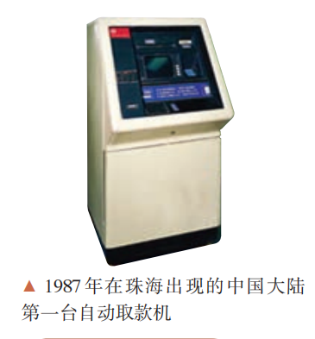


2.国际金融体系的发展
——金融电子化
（1）条件：计算机和通信技术的发展
（2）表现：
①20世纪70年代末期，自动取款机开始投入使用。
②20世纪末，信用卡公司实现了国际信用卡支付体系的联网。
③21世纪以来，互联网金融已逐渐成为人们生产生活密不可分的一部分。

Slide 33


